Slide 1
ОТЧЁТ
о деятельности депутата
Череповецкой городской Думы
Сальникова Николая Владимировича
по итогам 2022 года

Slide 2
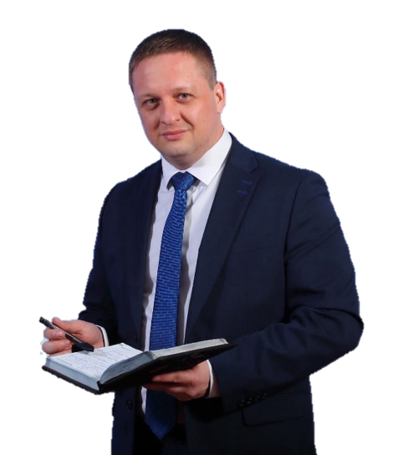
11 сентября 2022 года избран депутатом Череповецкой городской Думы 10 созыва (2022−2027 гг.) по одномандатному избирательному округу № 19.

Slide 3
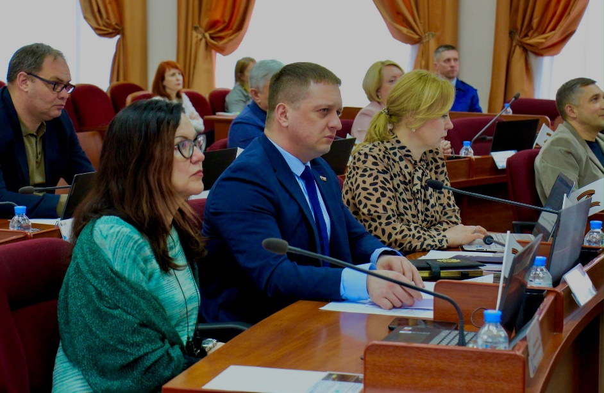
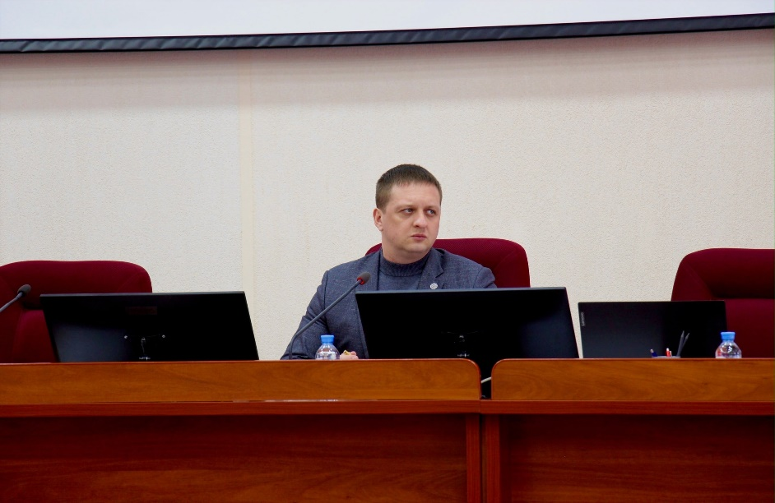
Правотворческая деятельность
Участие в заседаниях постоянных комиссий,
заседаниях Думы в 2022 году
Председатель постоянной комиссии Череповецкой городской Думы по местному самоуправлению, регламенту и депутатской деятельности.
Принял участие в: 12 заседаниях Череповецкой городской Думы

Slide 4
Работа с обращениями граждан
ОБРАЩЕНИЯ ГРАЖДАН
В ходе рассмотрения обращений даны разъяснения и получены положительные результаты:
Отремонтирована лестница от дома 40 по ул. К.Беляева к дому 171 по пр. Победы.
Установлено освещение и отремонтирована пешеходная дорожка маршрута от дома 38 по ул. К. Беляева до пр. Победы, 161. Установлено освещение между МАДОУ «Детский сад 29» и МАОУ «СОШ26»
Установлено три остановочных комплекса у домов 29, 46 по ул. Юбилейная и у дома 35 по ул. К.Беляева
Установлено 15 новых веранд и новая спортивная площадка в МАДОУ «Детский сад №29».
Отремонтировано крыльцо входной группы в образовательном учреждении МАОУ «СОШ №24»
4

Slide 5
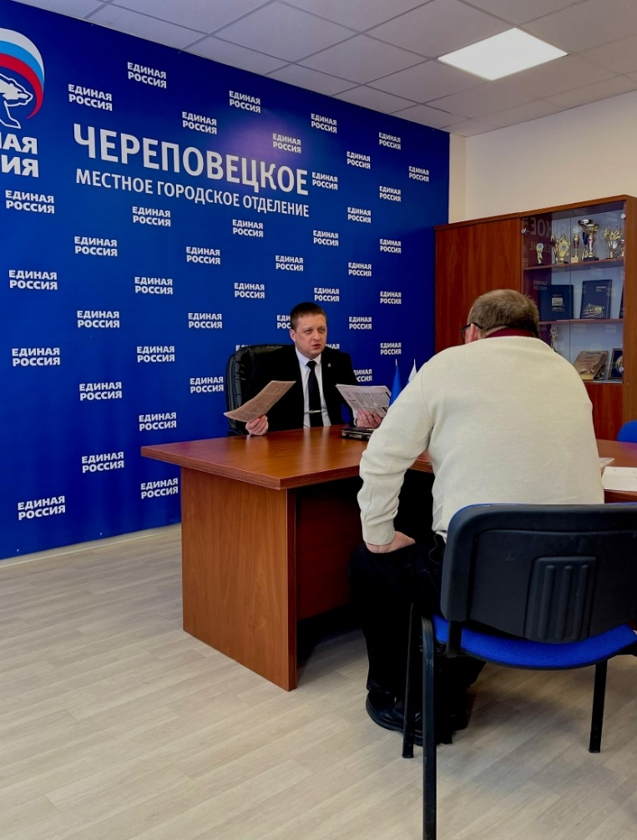
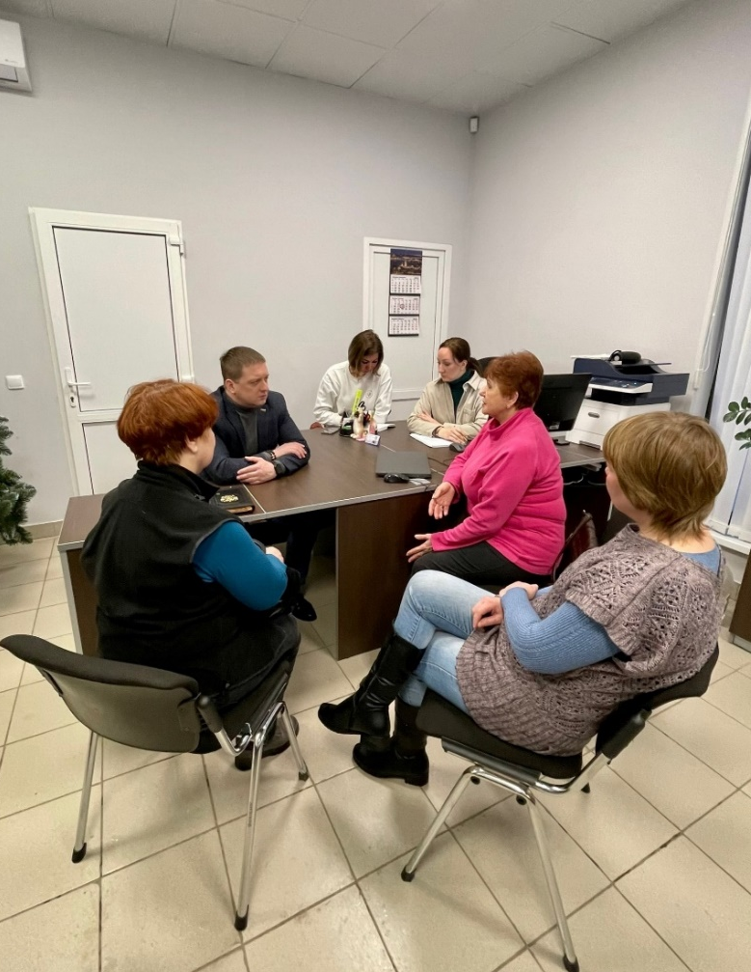
Работа с обращениями граждан
В 2022году в городской управе №19 проведено 4 приема граждан.
На базе Череповецкого отделения партии Единая Россия – 4 приема граждан.
Всего на приемах побывало 44человека
5

Slide 6
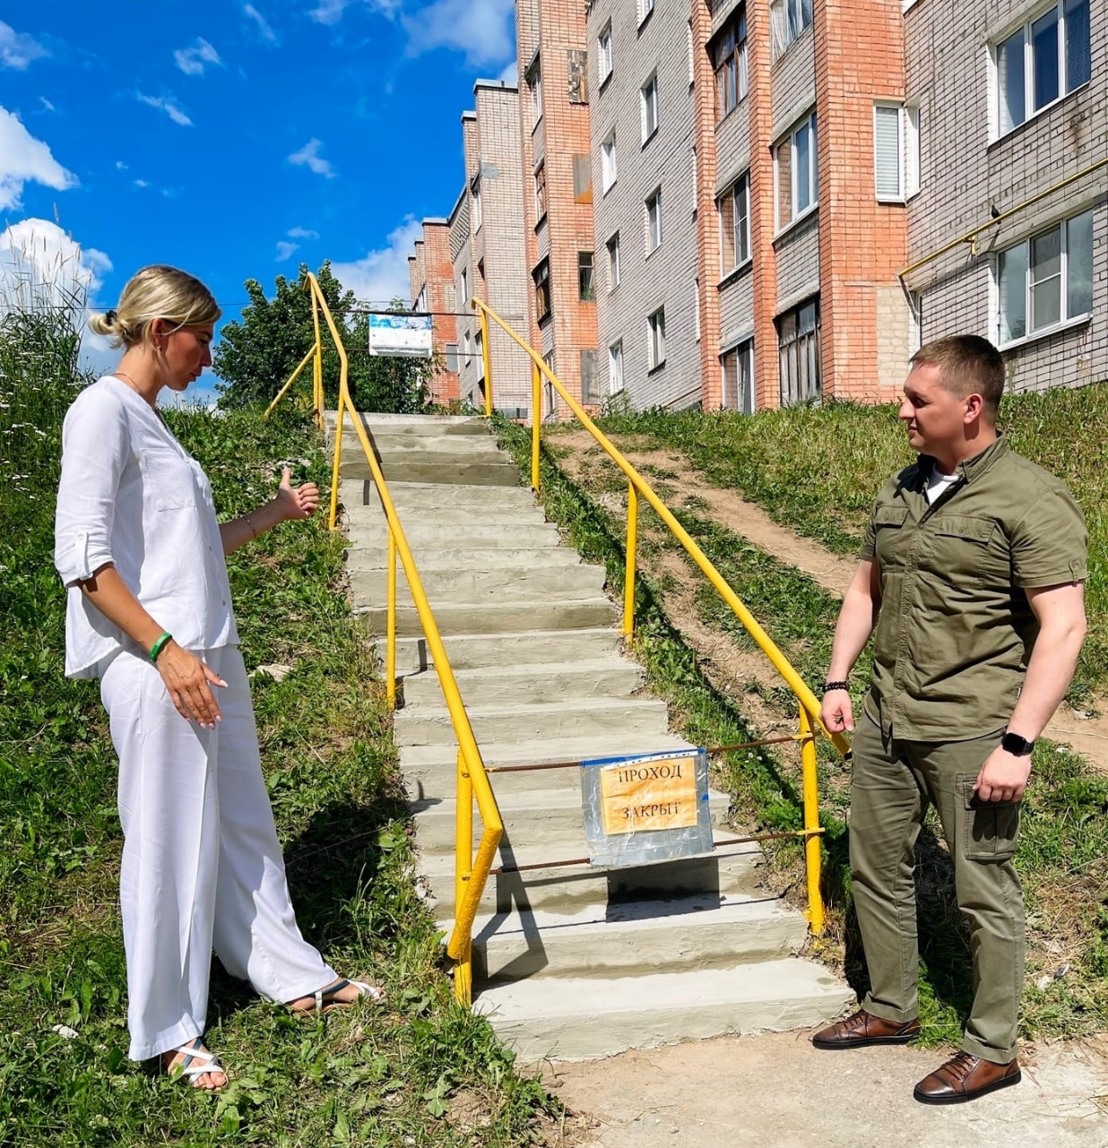
Работа с обращениями граждан
Отремонтирована лестница возле дома ул. К. Беляева, 40 и пр. Победы, 171
6

Slide 7
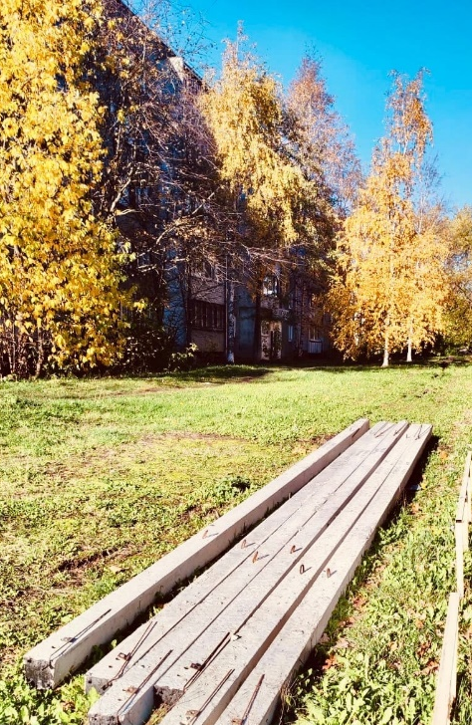
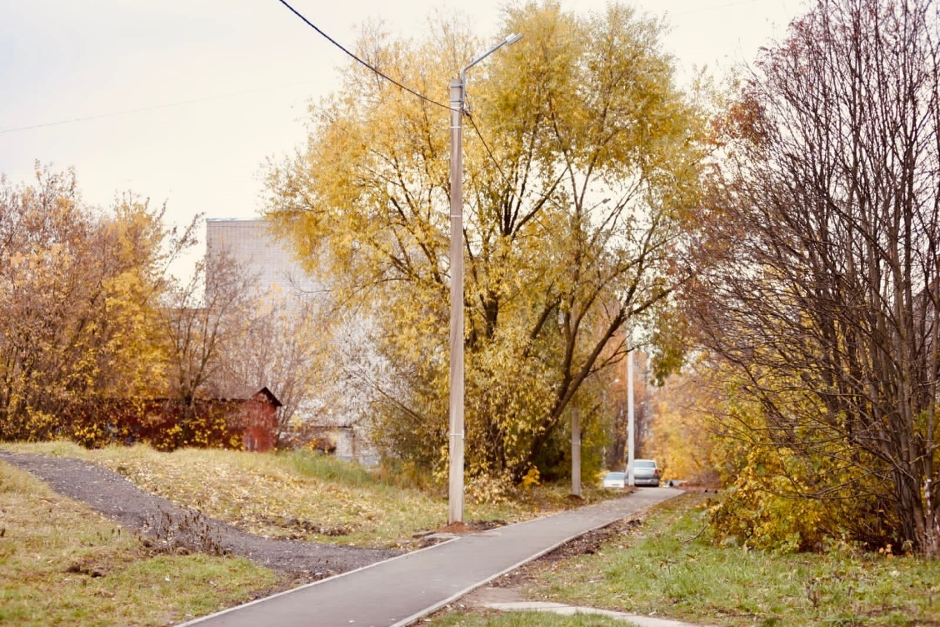
Работа в округе, взаимодействие с управой, ТОС
Установили освещение и заменили пешеходную дорожку вдоль дома 38 по ул. К.Беляева до пр. Победы, 161
Установлено освещение между МАДОУ «Детский сад 29» и МАОУ «СОШ26».
7

Slide 8
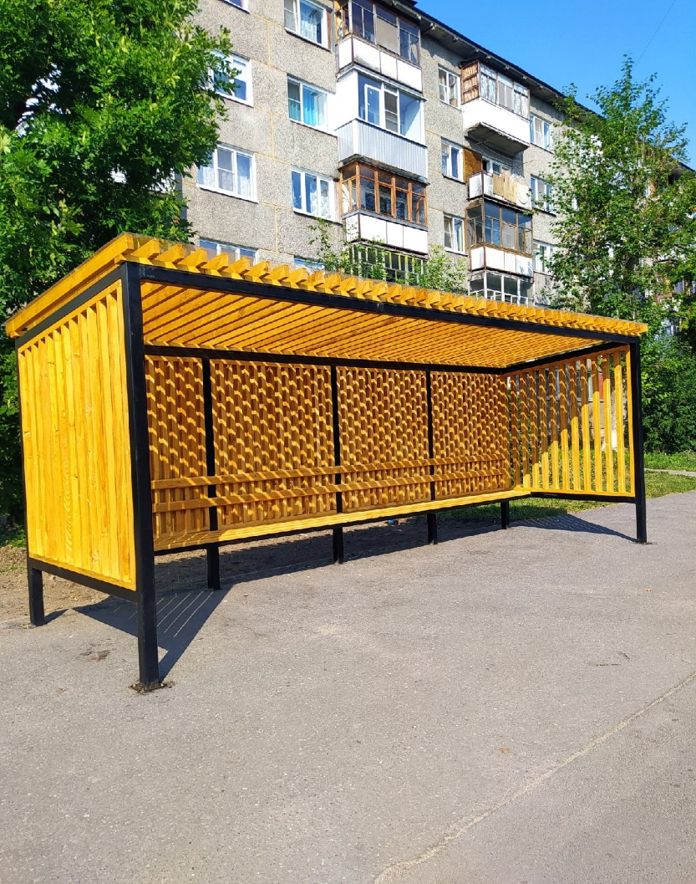
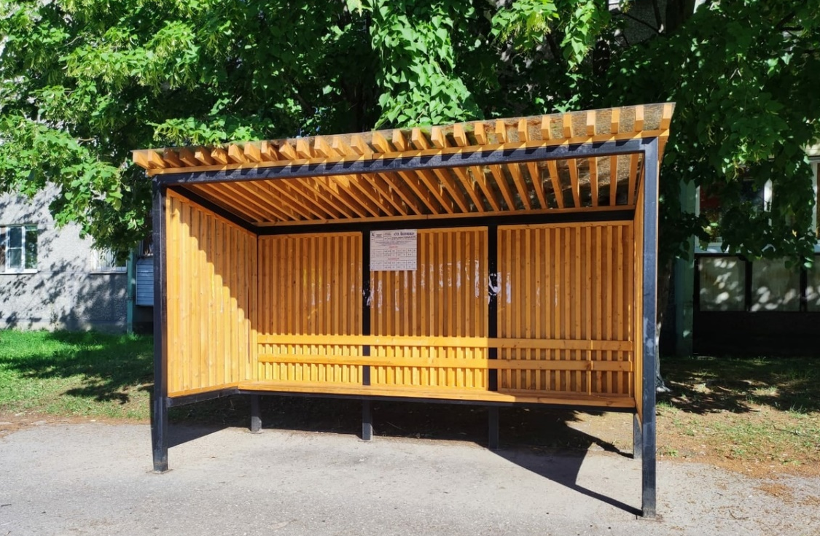
Работа в округе, взаимодействие с управой, ТОС
Установлено три остановочных комплекса:
ул. К. Беляева, 35
ул. Юбилейная, 46
ул. Юбилейная, 29
8

Slide 9
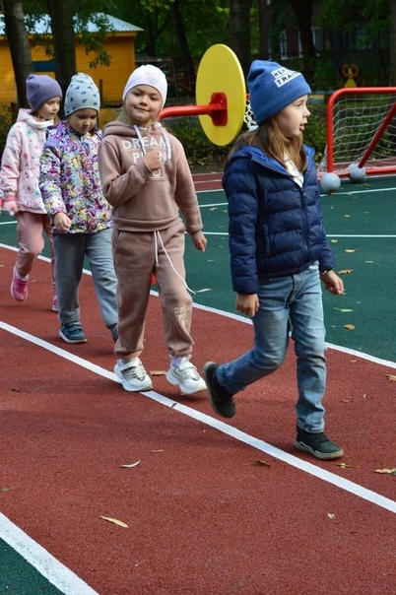
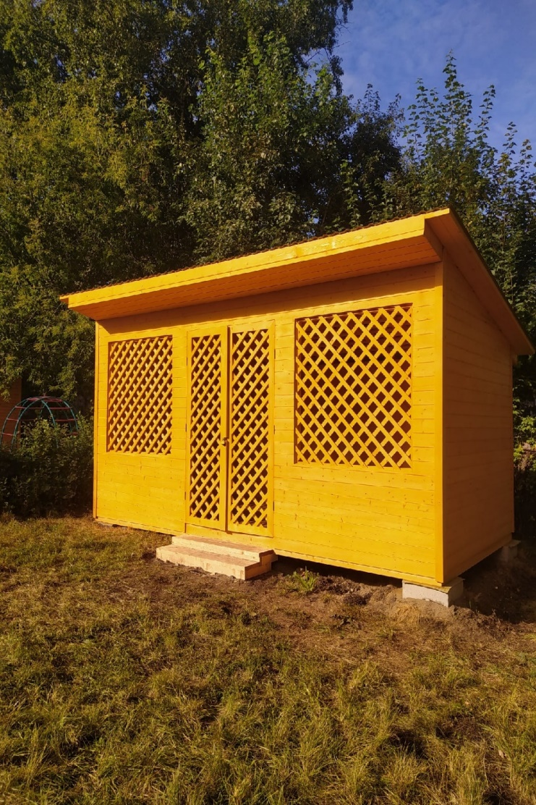
Работа в округе, взаимодействие с управой, ТОС
Установлено 15 новых веранд и новая спортивная площадка в МАДОУ «Детский сад №29».
9

Slide 10
Работа в округе, взаимодействие с управой, ТОС
Отремонтировано крыльцо входной группы в образовательном учреждении МАОУ «СОШ №24»
10

Slide 11
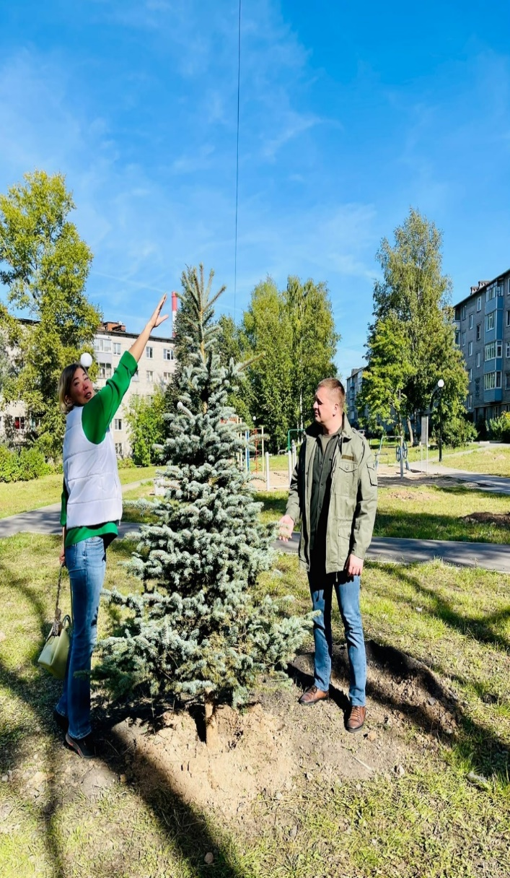
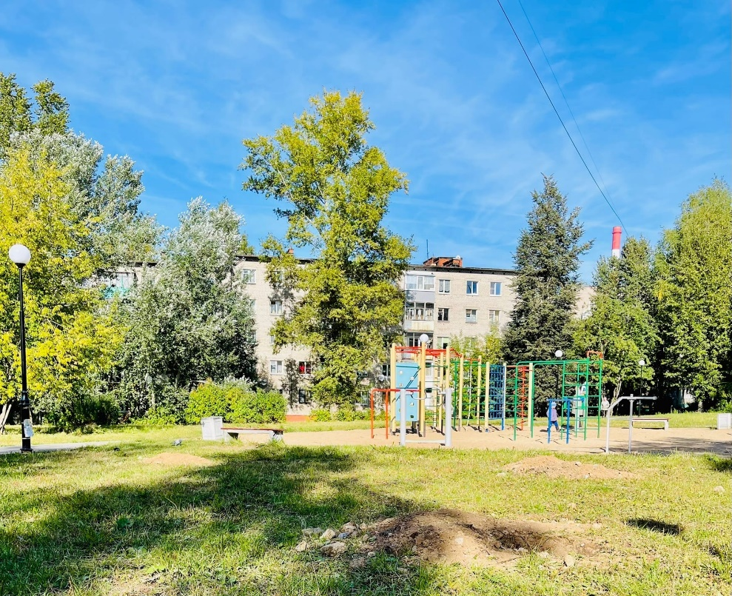
Работа в округе, взаимодействие с управой, ТОС
Благоустройство и озеленение сквера на ул. К. Беляева
11

Slide 12
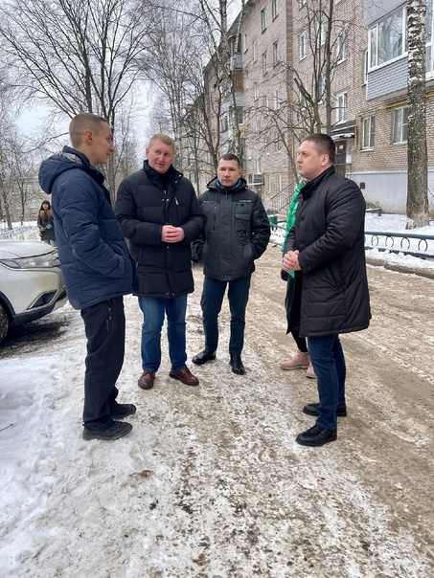
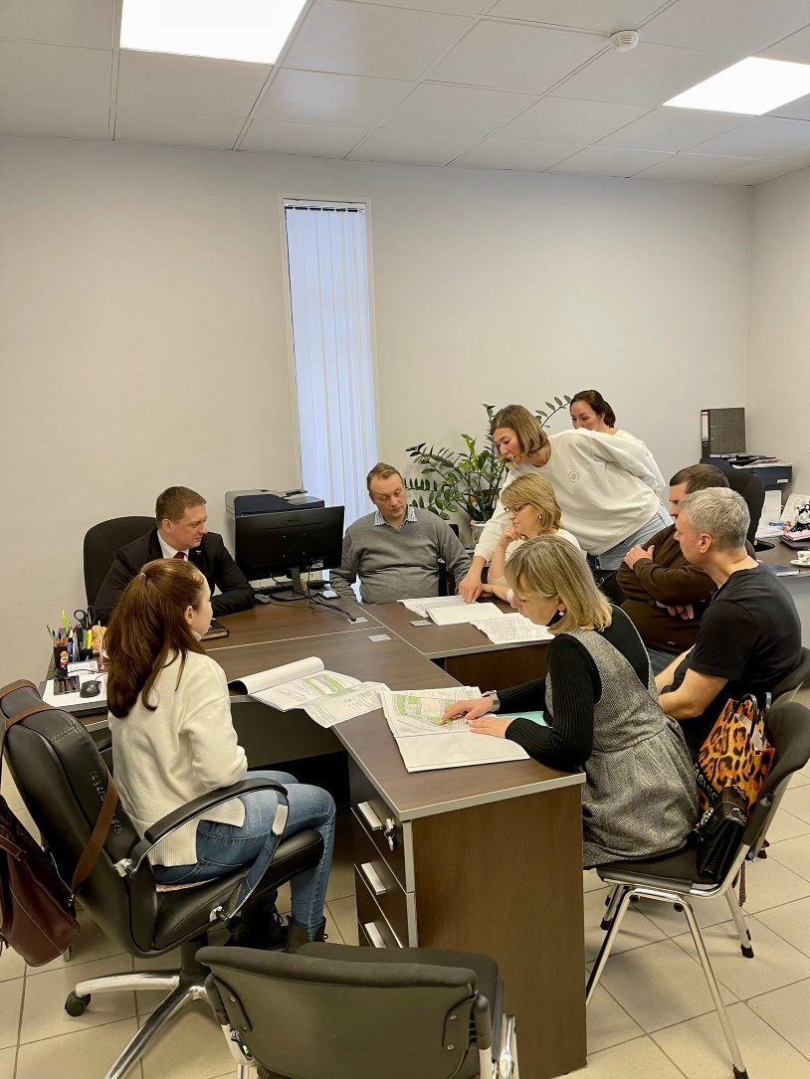
Работа в округе, взаимодействие с управой, ТОС
Запланировано на 2023г. ремонт 6 дворов по программе КГС на округе №19.
12

Slide 13
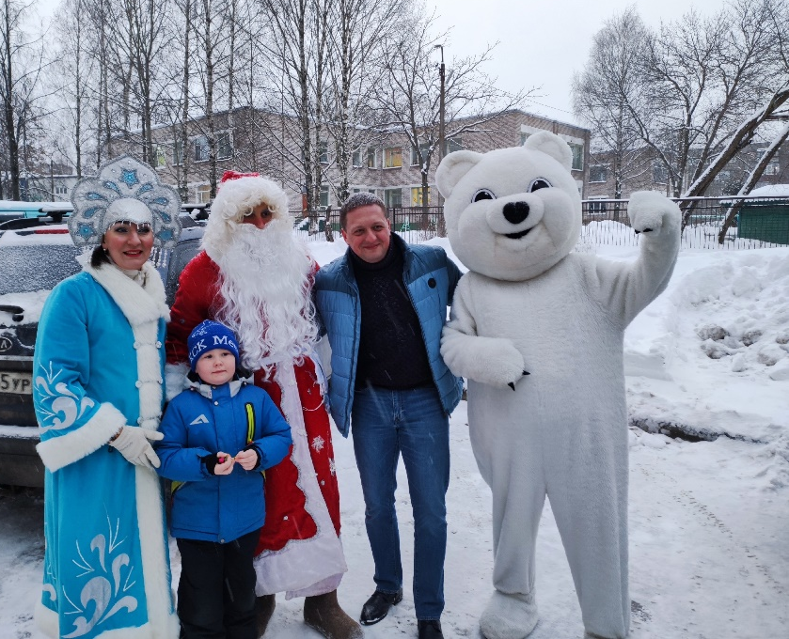
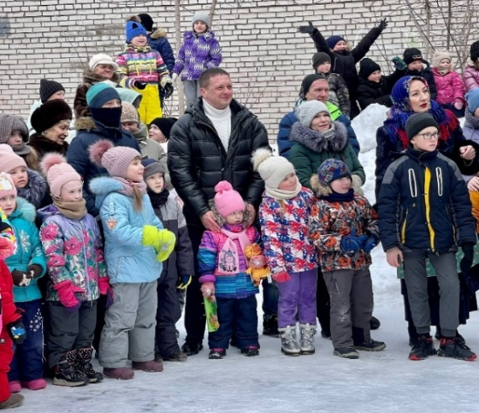
Работа в округе, взаимодействие с управой, ТОС
Участие ТОС «ЭЛЕКТРОН» В проведение праздников, конкурсов
При активном взаимодействии с ТОС «Электрон» в 2022 году, удалось организовать и провести 12 праздников и порядка 15 различных конкурсов.
13

Slide 14
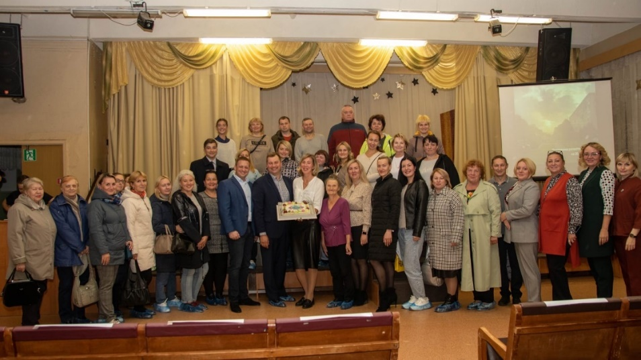
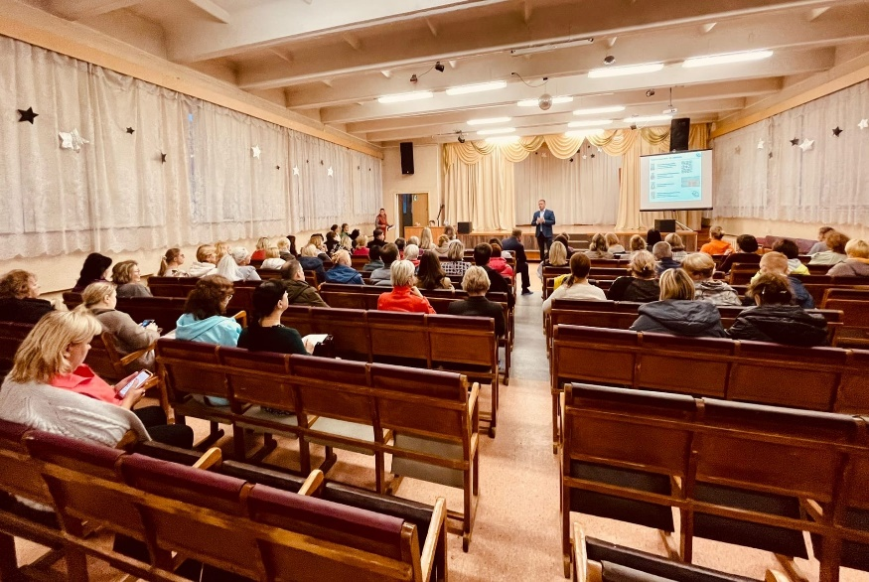
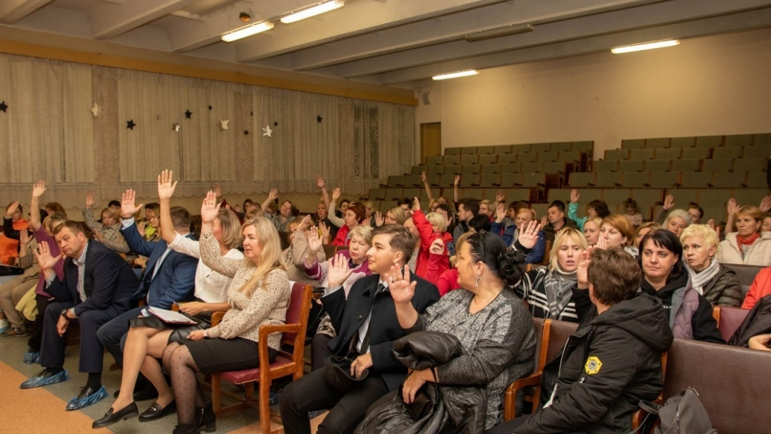
Работа в округе, взаимодействие с управой, ТОС
Отчетная конференция ТОС «Электрон» состоялась 06.09.2022г
14

Slide 15
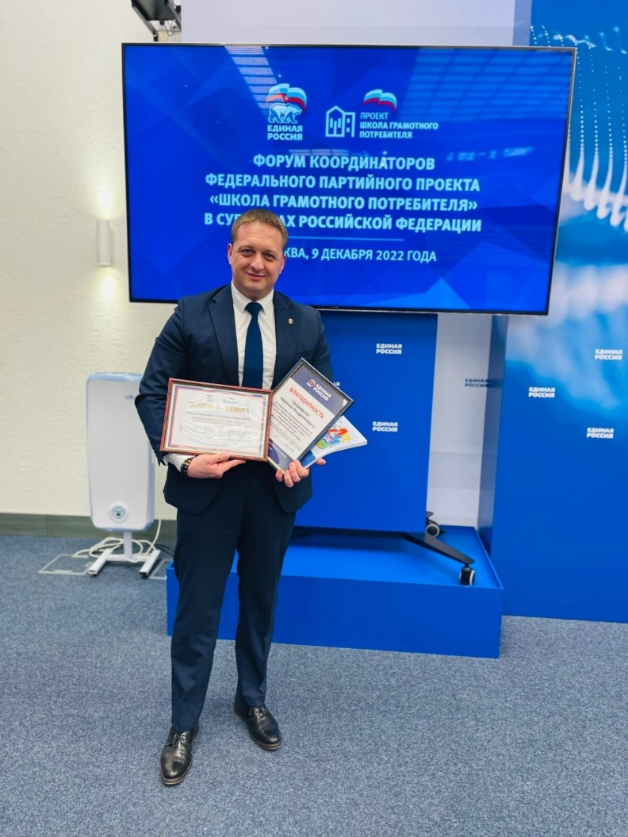
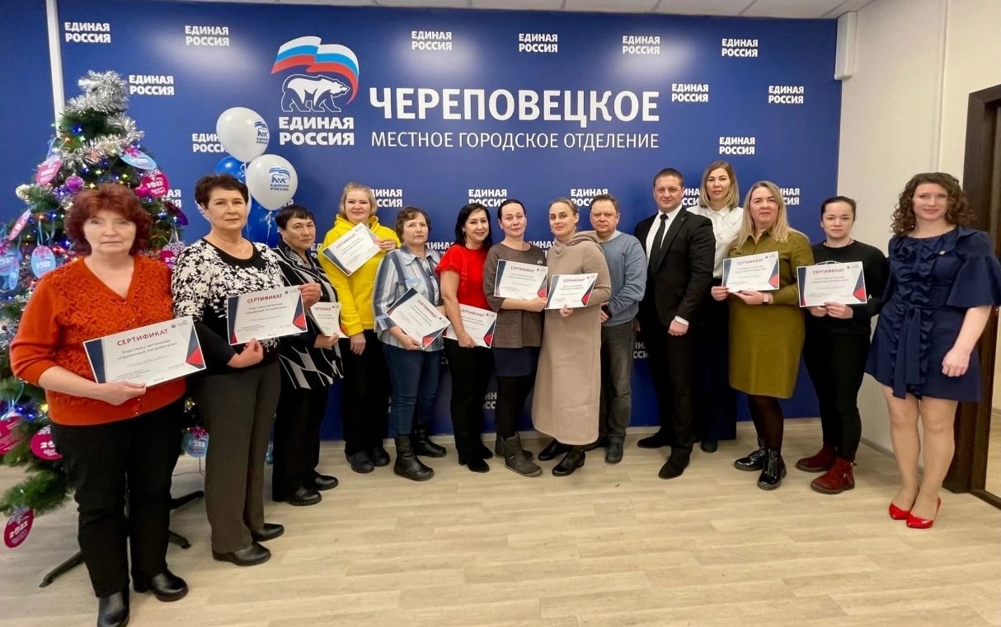
Участие в городских и общественных мероприятиях
ПРОЕКТ
«ШКОЛА ГРАМОТНОГО ПОТРЕБИТЕЛЯ»
для жителей г. Череповца
Являюсь куратором партийного проекта «Школа грамотного потребителя» в г. Череповце.
Вологодская область вошла в десятку лучших по реализации федерального партийного проекта «Школа грамотного потребителя».
15

Slide 16
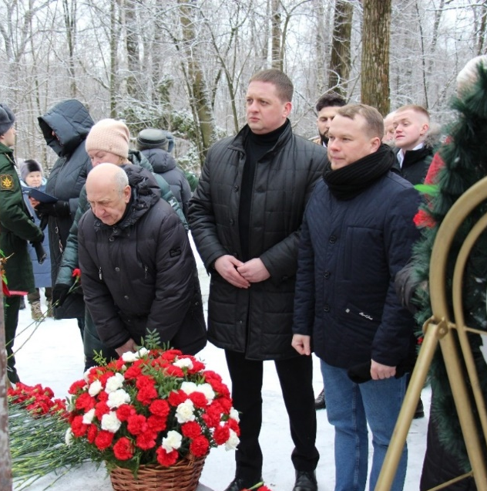
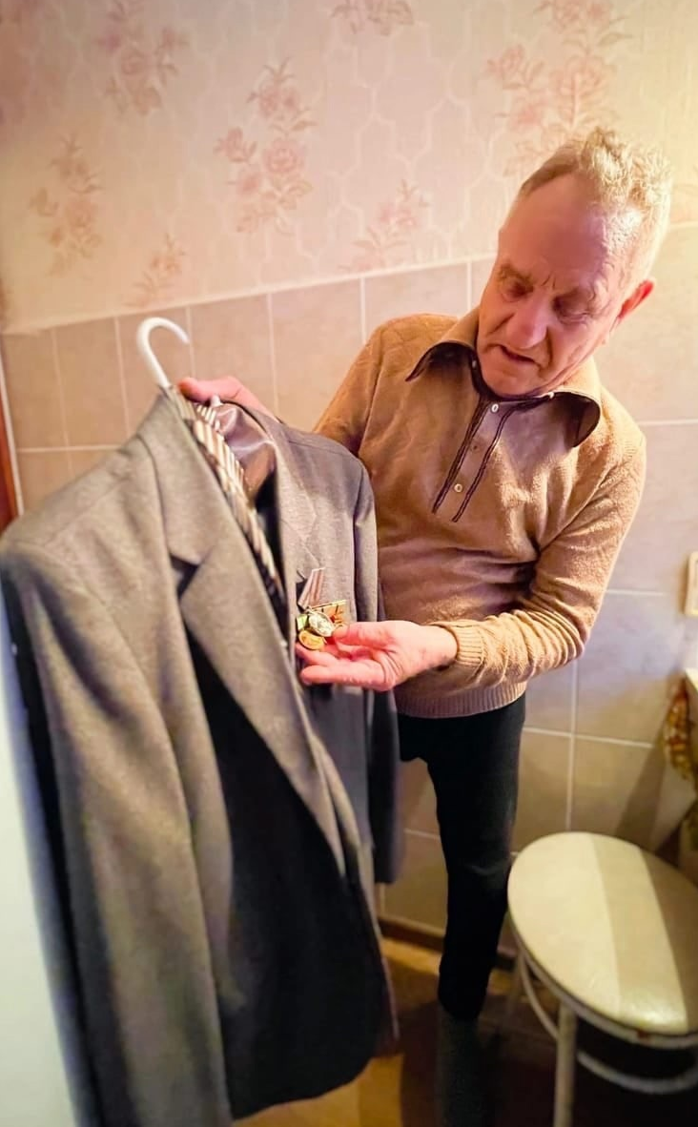
Участие в городских и общественных мероприятиях
Участие в городских акциях «Парад Победы», «Бессмертный полк».
Поздравление ветеранов-блокадников.
16

Slide 17
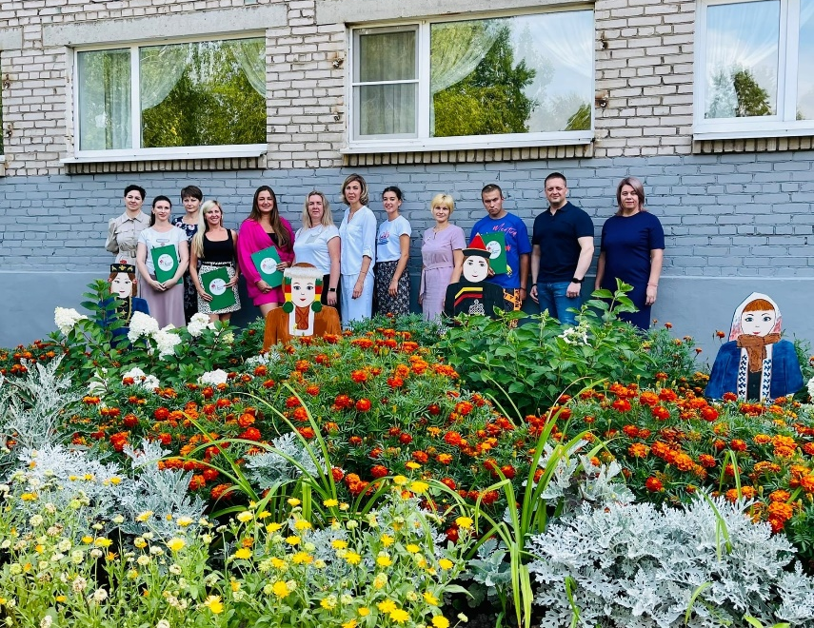
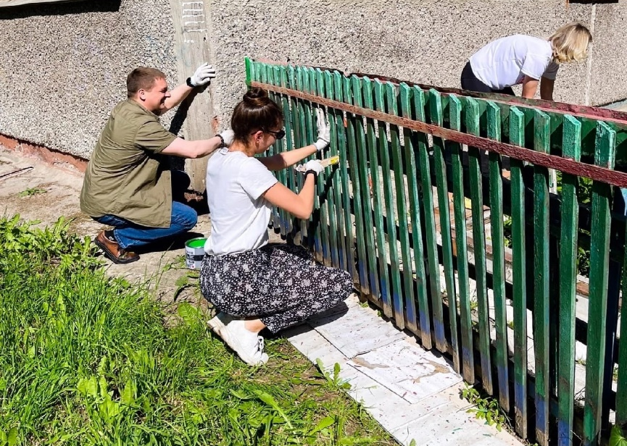
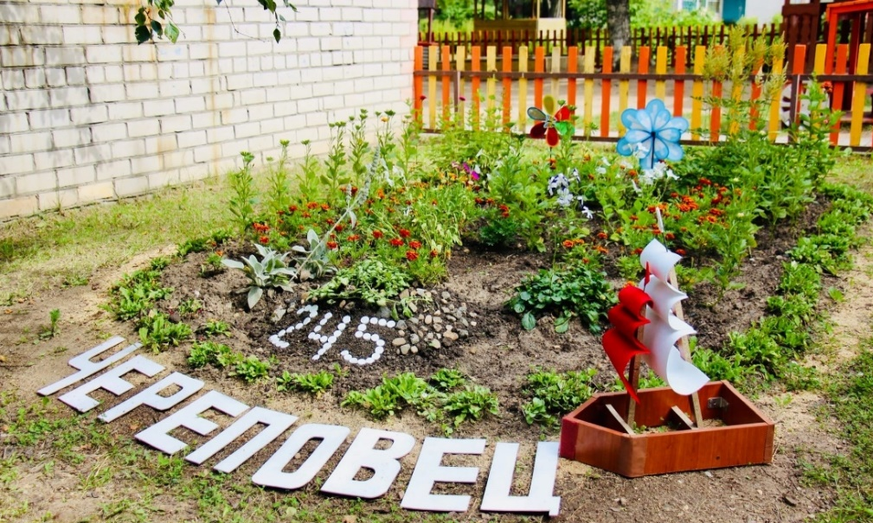
Участие в городских и общественных мероприятиях
ЦВЕТУЩИЙ ГОРОД
Участие в городском конкурсе «Цветущий город».
Принял активное участие в озеленении и благоустройстве территорий 19 округа.
17

Slide 18
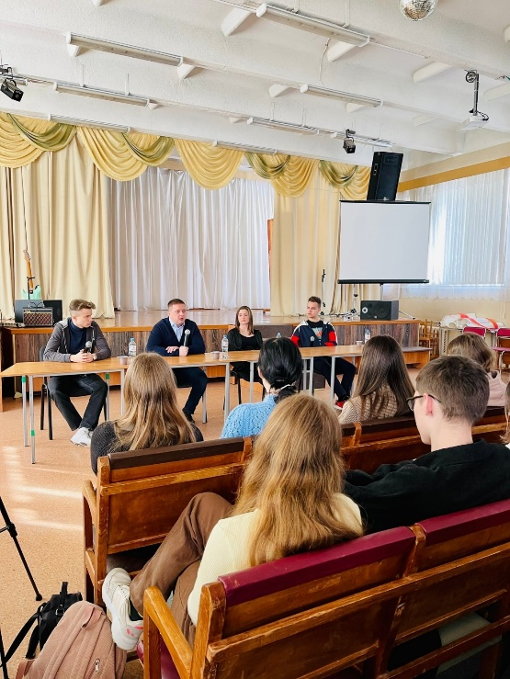
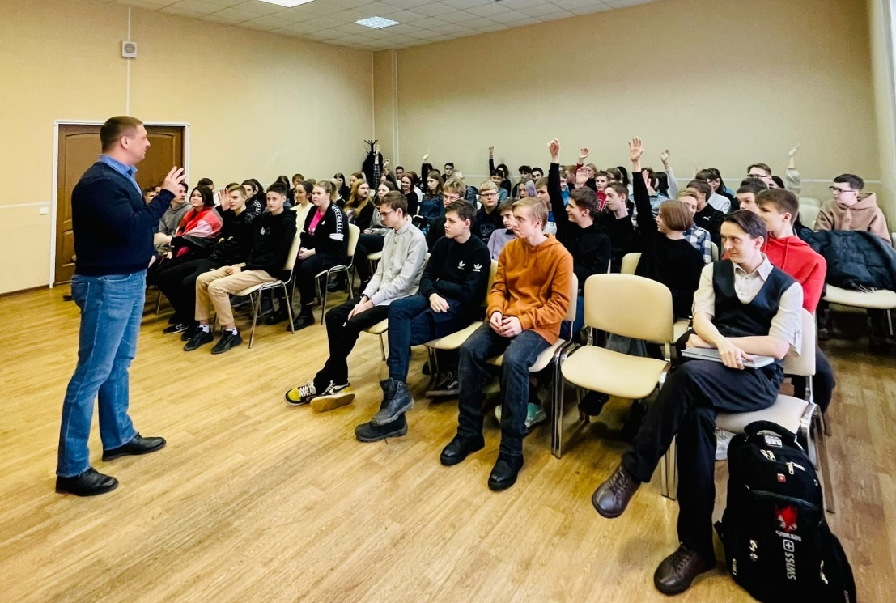
Участие в городских и общественных мероприятиях
Участие в проектах:
Всероссийская просветительская акция «Поделись своим Знанием»;
«Домовой»;
«Урок выпускника»;
Встречи с учащимися образовательных учреждений.
18

Slide 19
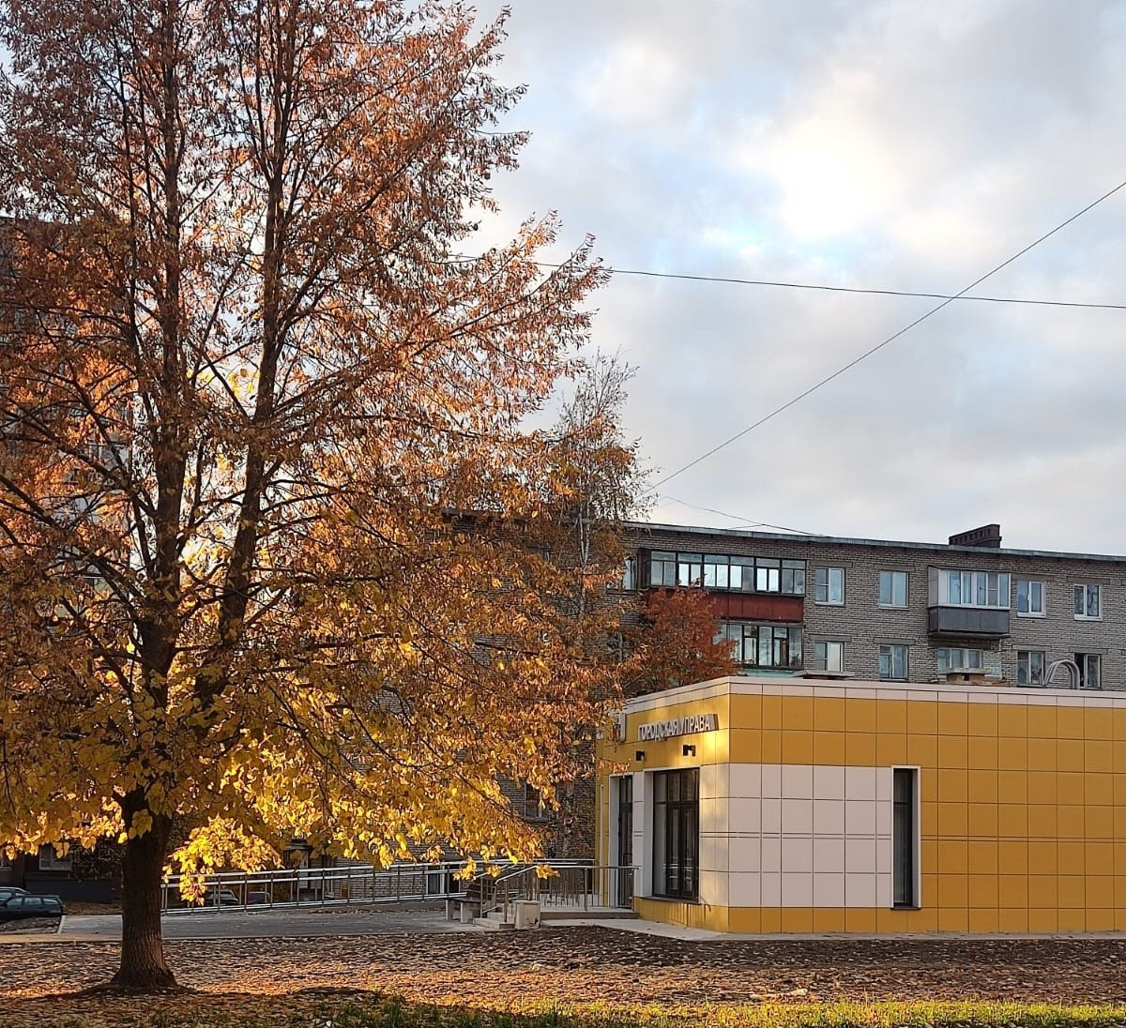
Освещение деятельности депутата в средствах
массовой информации и в социальных сетях
Городская Управа №19
✅ Николай Владимирович Сальников,
депутат по избирательному округу № 19
✅ Мария Ивановна Романова,
глава управы № 19
✅ Анастасия Валерьевна Матвеева,
главный специалист управы № 19,
помощник депутата
✅ Анжелика Владимировна Надежина,
председатель ТОС «Электрон"
🏠 Адрес: ул К.Беляева, 2В
🕙 Режим работы:
пон. - четв. 08:00-19:00
пят. 08:00-16:00
☎️ Телефон: +7951-730-35-58
🌐 Эл.адрес: uprava19@cherepovetscity.ru
19

Slide 20
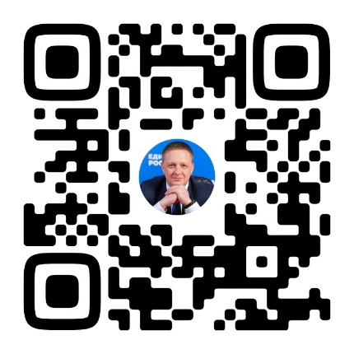
Освещение деятельности депутата в средствах
массовой информации и в социальных сетях
Социальные сети:
Наведите камеру
телефона на QR-код
Электронная почта:
77-10-27 (приемная)
162600, Череповец, пр. Строителей, 2
duma@cherepovetscity.ru
Помощник: Анастасия Валерьевна Матвеева, тел: 8951-730-35-58
20

